Slide 1
Университет ИТМО
АНАЛИЗ ПОВЕДЕНИЯ СИСТЕМЫ С ИСПОЛЬЗОВАНИЕМ КОНТЕКСТНЫХ ДИАГРАММ на примере компании «Sun bag»
Выполнили студенты группы к3241: Сулейманов Руслан
Кузгиев Адам
Преподаватель: Говорова М.М.
Вариант 2

Slide 2

Предметная область
Компания «Sun bag»
Мы не причастны к их фирменному дизайну

Slide 3




Цель и задачи.
Назначение ИС
Цель
Задачи
Назначение ИС
1) Исследовать предметную область
Необходимо разработать информационную систему для компании.
Разрабатываемая система должна автоматизировать и сделать эффективными процессы отчетности и закупок в фирме.
Овладеть практическими навыками и умениями исследования предметной
области на уровне анализа поведения системы с использованием DFD-диаграмм
(DFD).
2) Определить главный процесс
3) Выделить сущности, определить их роли в системе
4) Разработать информационную систему
5) Составить диаграммы нулевого и первого уровней

Slide 4



Методы и средства реализации
Методология контекстных диаграмм - data flow diagrams(DFD)

Slide 5




Сущности и их потоки
Продавец
Поставщик
1) Отчет по продажам; 2) Отчет по продавцам; 3) Отчет по распределению товара по магазинам 4) Обратная связь 5) Продажи 6) Список товаров по магазину
1) Поставка
2) Договор
Закупщик
Директор
1) Отчет по поставщикам 2) Рекомендация к поставке
3) Договор
1) Отчет по продажам; 2) Отчет по поставщикам; 3) Отчет по продавцам; 4) Отчет по распределению товара по магазинам.
5) Анализ рынка
6) Рекомендация к поставке

Slide 6
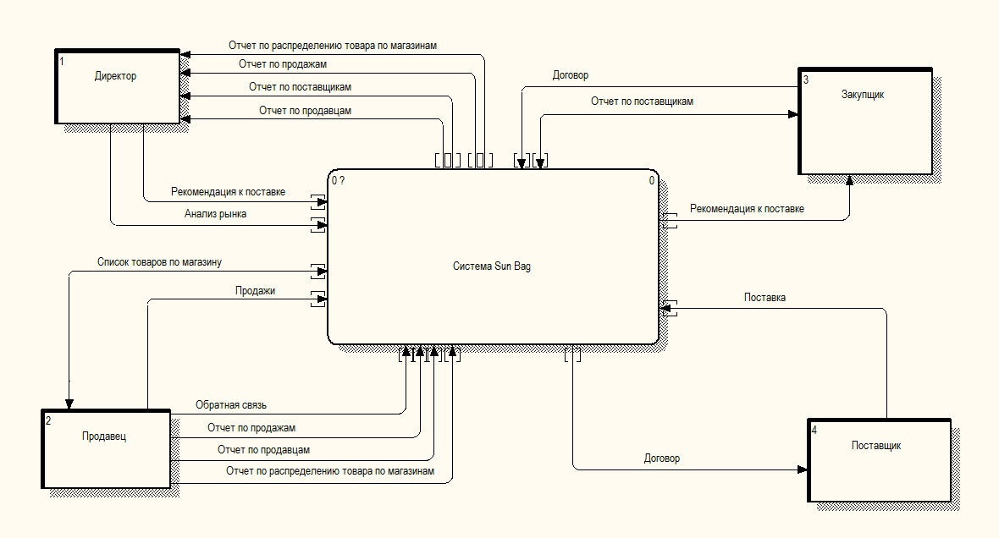
Диаграмма нулевого уровня

Slide 7
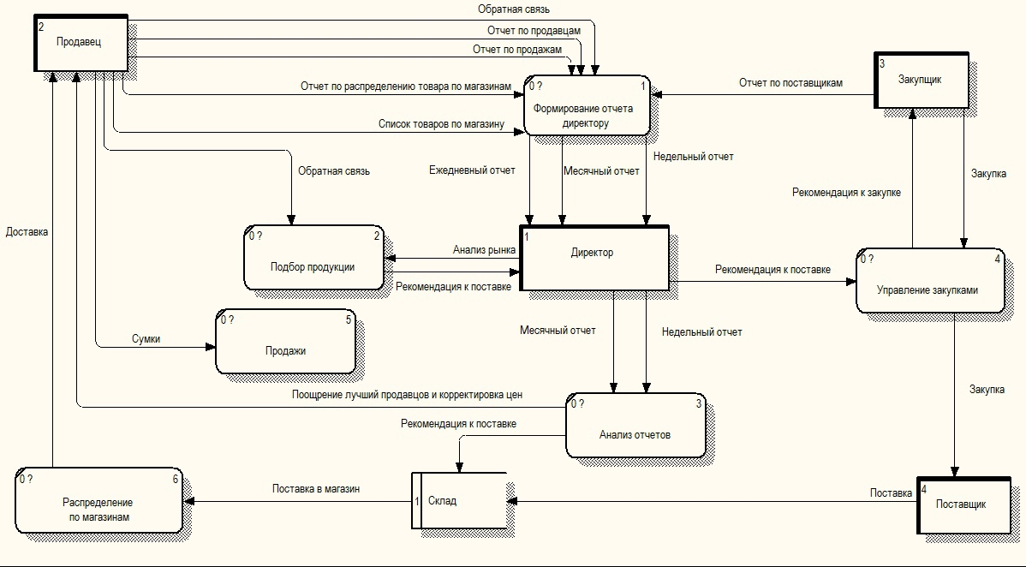
Деятельность магазина

Slide 8
Выводы
1) Получены навыки построения контекстной диаграммы нулевого уровня и детализированной диаграммы, в которой отобразили основной процесс, внешние сущности и потоки.
2) Получены практические навыки анализа системы, с дальнейшим их использованием.
3) Было проведено исследование и спроектирована функциональная модель АИС для процессов отчетности фирмы и закупки товаров на уровне анализа поведения системы с использованием DFD-диаграмм.

Slide 9

Команда 17:
Сулейманов Руслан
Кузгиев Адам

